Slide 1
Domácí péče
Organizace domácí péče v ČR
Zdravotnická dokumentace v domácí péči
Mgr. Dana Soldánová
Katedra ošetřovatelství LF MU

Slide 2
Legislativa - činnost DP
zákon č. 372/2011 Sb., o zdravotních službách a podmínkách jejich poskytování (zákon o zdravotních službách)
vyhláška č. 92/2012 Sb., o požadavcích na minimální technické a věcné vybavení zdravotnických zařízení a kontaktních pracovišť domácí péče
zákon č. 96/2004 Sb., o podmínkách získávání a uznávání způsobilosti k výkonu nelékařských zdravotnických povolání a k výkonu činností souvisejících s poskytováním zdravotní péče a o změně některých souvisejících zákonů (zákon o nelékařských zdravotnických povoláních)
vyhláška č. 55/2011 Sb., o činnostech zdravotnických pracovníků a jiných odborných pracovníků
… množství dalších zákonů

Slide 3
Statistické údaje z roku 2012 (Ústav zdravotnických informací a statistiky ČR - ÚZIS)
474 pracovišť DP (nestátní agentury 440)
148 000 klientů, 80 % více jak 65 let
64 % ženy
85 % dlouhodobá péče
v agenturách DP více než 3000 odborných pracovníků
6 milionů návštěv, průměrně 6,8 návštěvy
denně/1 pracovník
11,1 milionu výkonů
94 % výkonů hrazeno ze zdravotního pojištění
53 % výkonů u imobilních klientů

Slide 4
Zřizovatelé domácí péče
Právnická osoba (nestátní nezisková organizace, nemocnice, obec…)
Fyzická osoba (zdravotnický pracovník - lékař, sestra)
tyto osoby zakládají agentury:
Agentury nestátního typu – humanitární sdružení (Český červený kříž), církevní sdružení (Česká katolická charita, Maltézští rytíři, diakonie)
Agentury státního typu – nemocnice, polikliniky, města

Slide 5
Podmínky pro založení a činnost agentury domácí péče – vznik nové agentury
zřizovatel zpracuje vizi, cíle, poslání, účel a rozsah činnosti
registruje agenturu domácí péče na magistrátu nebo krajském úřadě, kde proběhne výběrové řízení
pouze v případě úspěchu ve výběrovém řízení může uzavřít smlouvy se zdravotnickými pojišťovnami

Slide 6
Podmínky pro činnost agentury domácí péče
- vybavení pracoviště domácí péče
vybavení kontaktního pracoviště:
nábytek pro práci všeobecné sestry
uzamykatelná kartotéka pro zdravotnickou dokumentaci
uzamykatelná skříň na léčiva
lednička s chladicím boxem
informační technologie
pevné i mobilní telefonní linky + záznamník
sklad pomůcek
sanitární zařízení pro zaměstnance
osobní automobil

Slide 7
Podmínky pro činnost agentury domácí péče
- vybavení pracoviště domácí péče
přístroje a pomůcky k ošetřování a provádění výkonů:
tonometry, fonendoskopy, teploměry
injekční stříkačky, jehly
glukometry
přenosné EKG
sterilizátor
infuzní pumpa, injekční dávkovač, infuzní stojan
irigátor, rektální rourky, cévky
odsávačka

Slide 8
Podmínky pro činnost agentury domácí péče
- vybavení pracoviště domácí péče
přístroje a pomůcky k ošetřování a provádění výkonů:
nůžky, peány, pinzety
sterilní a nesterilní obvazový materiál
sterilní a nesterilní rukavice a roušky
emitní misky
ambuvak, inhalátor, oxygenátor
biolampa
dezinfekční prostředky
boxy na likvidaci biologického materiálu
ochranné pomůcky a oděvy, brašny pro terénní pracovníky

Slide 9

Podmínky pro činnost agentury domácí péče
- dostupnost
24 hodin denně, 365 dní
v roce
dostupnost zajištěna prostřednictvím telefonního čísla, které může klient, rodina, ošetřující lékař kdykoli využít

Slide 10
Podmínky pro činnost agentury domácí péče
- personál
Personální obsazení záleží na složení klientely
a nabízených službách:
všeobecné sestry, lékař, porodní asistentka, dětská sestra, pečovatelky, fyzioterapeut, ergoterapeut, sociální pracovník, logoped, psycholog, duchovní…

Slide 11
Podmínky pro činnost agentury domácí péče
- dokumentace
dokumentace o zahájení, průběhu a ukončení péče
poukaz na ošetření/vyšetření DP
vstupní ošetřovatelský záznam
plán ošetřovatelské péče
denní záznam o péči
záznamy o provedených ošetřovatelských testech
výstupní ošetřovatelský záznam

Slide 12
Podmínky pro činnost agentury domácí péče
– poskytované služby
zdravotní
sociální
nadstandardní (hrazené klientem)
v ČR 2/3 služby zdravotní a 1/3 sociální

Slide 13
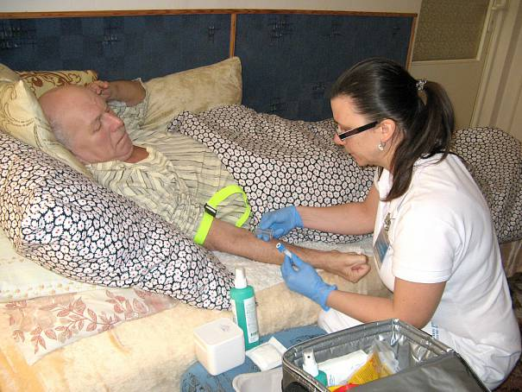
Podmínky pro činnost agentury domácí péče
– zdravotní služby
domácí ošetřovatelská péče

Slide 14
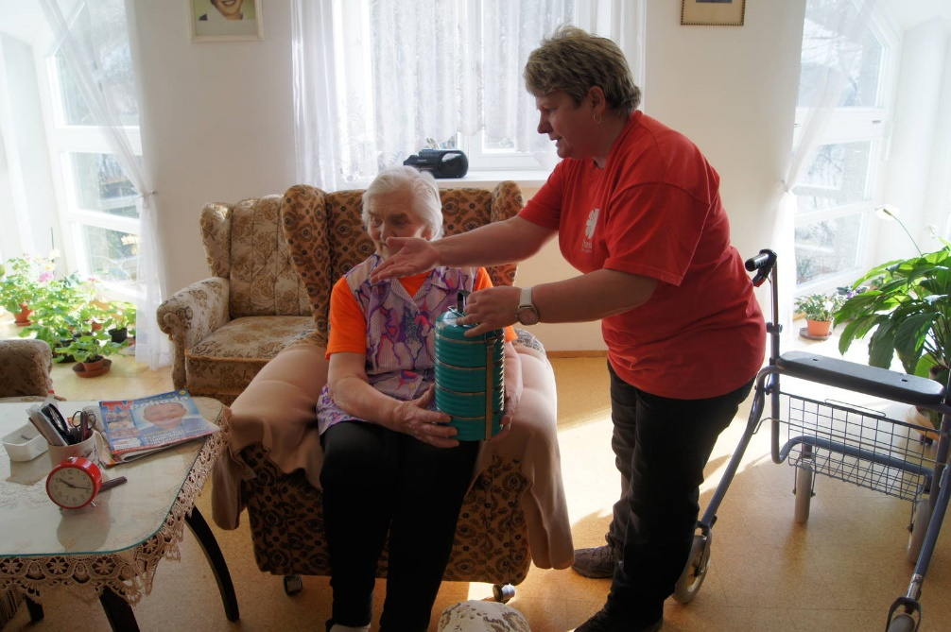
Podmínky pro činnost agentury domácí péče
– sociální služby
obsahují:
pečovatelské služby
sociální poradenství
pomoc při řešení sociálních handicapů
a krizí

Slide 15
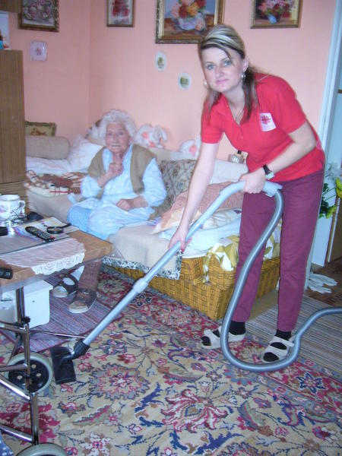
Podmínky pro činnost agentury domácí péče
– sociální služby
sociální pracovník stanoví rozsah sociální služby
uvede výši spoluúčasti klienta na úhradě pečovatelské služby
nejčastěji využívány sociálními službami jsou pečovatelské služby

Slide 16
Podmínky pro činnost agentury domácí péče
– pečovatelské služby
například:
pomoc při zvládání běžných úkonů péče o svoji osobu
pomoc při osobní hygieně
pomoc při zajištění stravy
pochůzky
údržba domácnosti
praní, žehlení - včetně dovozu a odvozu prádla
nákupy, doprovod na vyšetření….

Slide 17
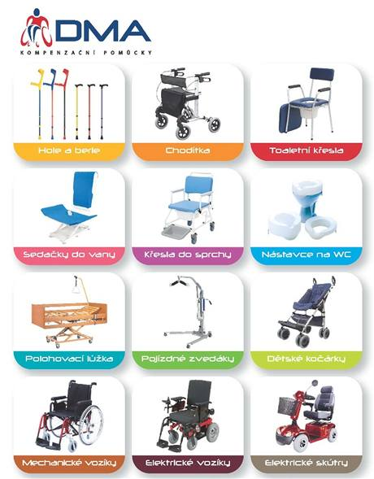
Podmínky pro činnost agentury domácí péče
– nadstandardní služby
zapůjčení kompenzačních pomůcek (berle, chodítka, vozíky, polohovací lůžka, antidekubitární matrace…..)
manikúra, pedikúra, kadeřnické služby

Slide 18
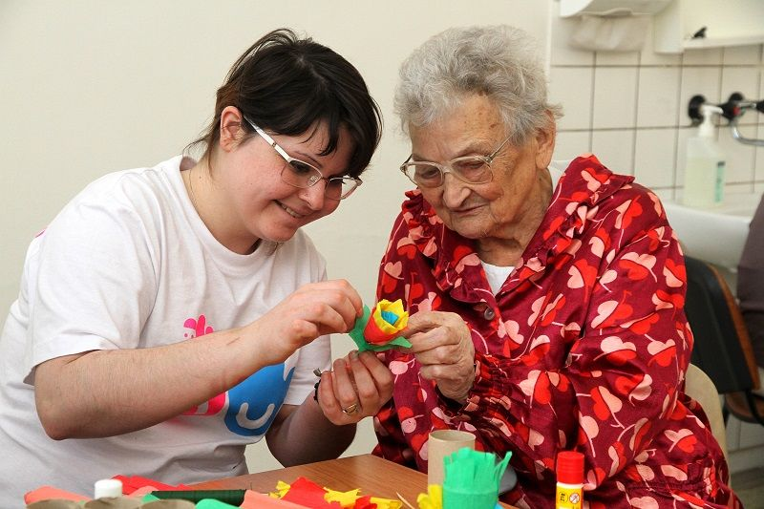
Podmínky pro činnost agentury domácí péče
– laická péče
vychází z aktuální situace klienta
poskytována rodinnými příslušníky, blízkými osobami, dobrovolníky…

Slide 19
Podmínky pro činnost agentury domácí péče
– laická péče rodinnými příslušníky
rodina plní významné funkce:
poskytování informací o klientovi, funguje jako zdroj informací
aktivní spoluúčast na péči
emocionální podpora
úprava domácího prostředí, např. zrušení prahů mezi místnostmi, montáž pomocných madel do koupelny, WC, na chodbu, zajištění pomůcek usnadňujících pohyb…
spoluúčast rodiny při edukaci

Slide 20
Financování domácí péče I
Financování zdravotní pojišťovnou
agentury domácí péče uzavírají se zdravotními pojišťovnami smlouvy
zdravotní pojišťovny hradí výkony, které jsou uvedeny
v Seznamu zdravotních výkonů s bodovými hodnotami
v tzv. sazebníku (vyhláška č. 326/2014 Sb.)
v sazebníku jsou vymezeny ordinace v domácí péče
= 4 typy návštěv (15, 30, 45, 60 minut), maximální rozsah frekvence (tři hodiny denně, v odůvodněných případech pět hodin denně)

Slide 21
Financování domácí péče II
Přímá platba samotným klientem nebo rodinou
nadstandardní služby, které mají agentury zpracovány
v ceníku
jakékoliv služby na výslovnou žádost klienta
nepojištění klienti
agentura nemá smlouvu s pojišťovnou, u které je klient pojištěn

Slide 22
Financování domácí péče III
Přímá platba samotným klientem nebo rodinou
sociální služby (spoluúčast nebo plná úhrada klienta)

Slide 23
Financování domácí péče IV
Alternativní financování
finanční a materiální dary sponzorů, klientů, rodiny…
Příspěvky obcí
finanční a materiální dary obcí
Financování domácí péče je tedy vícezdrojové.

Slide 24

Agentury domácí péče - komplexní domácí péče
činnost agentur domácí péče je založená na principu komplexní péče, respektování individuality klienta
a koordinaci činností všech členů týmu

Slide 25
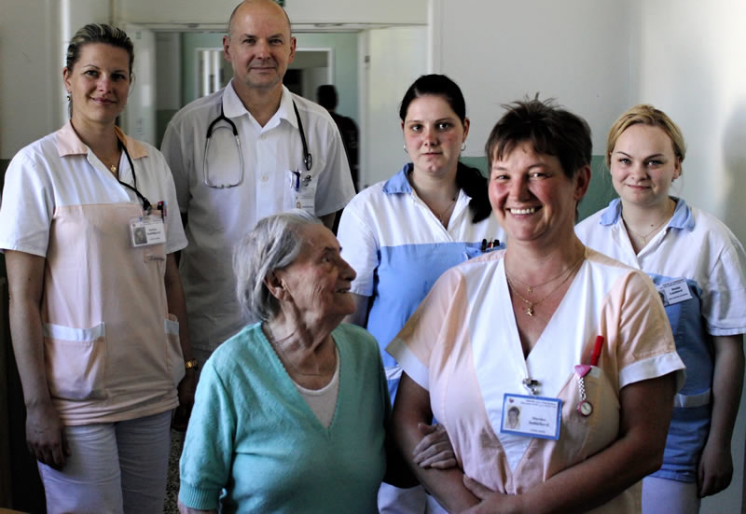
Komplexní domácí péče
je aktivitou sester, lékařů, fyzioterapeutů, ergoterapeutů, psychologů, sociálních pracovníků, dobrovolníků…, ale i aktivitou samotného klienta a rodinných příslušníků
= multidisciplinárního týmu

Slide 26

Komplexní domácí péče
jedním ze základních principů komplexní domácí péče je pomoc
ke svépomoci
veškerá péče musí být poskytována v souladu
s lidskými právy, zákonnými
i etickými normami

Slide 27
Komplexní domácí péče
je péče individualizovaná
klient s týmem domácí péče hledá společný cíl = změnu nepříznivé situace
služby jsou plánovány s ohledem na možnosti a schopnosti klienta
péče maximálně podporuje samostatnost a nezávislost, aby umožnila důstojný a bezpečný život v domácích podmínkách

Slide 28
Vzdělávání a kompetence pracovníků v domácí péči určuje
zákon č. 96/2004 Sb., o podmínkách získávání a uznávání způsobilosti k výkonu nelékařských zdravotnických povolání (tzv. zákon o nelékařských povoláních), ve znění zákona č. 125/2005 Sb., zákona č. 105/2011 Sb.
a 346/2011 Sb.
dále vyhláška MZ ČR č. 55/2011 Sb., o činnostech zdravotnických pracovníků a jiných odborných pracovníků

Slide 29
Vzdělávání pracovníků v domácí péči
povinně 24 hodin školení ročně
supervize
sestry - specializační vzdělávání v oboru Komunitní ošetřovatelská péče (přímo obor domácí péče není)
certifikované kurzy

Slide 30
Sestra manažerka
koordinuje a organizuje práci celého multidisciplinárního týmu
přijímá žádosti na poskytování péče na základě indikace lékaře
řeší všechny problémové situace v terénu
přijímá a řeší stížnosti klientů
měla by mít minimálně bakalářské vzdělání a specializaci
v oboru komunitní ošetřovatelské péče, minimálně dvouletou praxi u lůžka

Slide 31
Terénní sestra
spolu s klientem a jeho rodinou plánuje a poskytuje základní
i specializovanou ošetřovatelskou péči na základě indikace lékaře
vede ošetřovatelský proces
zapojuje do péče ostatní členy multidisciplinárního týmu
úzce spolupracuje s praktickým lékařem
konzultuje problémy s ostatními členy týmu
nese zodpovědnost na provedenou ošetřovatelskou péči

Slide 32
Vzdělávání sester v domácí péči
zákon č. 160/1992 Sb., ukládá sestrám v domácí péči minimálně 5 let zdravotnické praxe z toho dva roky
u lůžka
domácí ošetřovatelskou péči tedy mohou dle zákona poskytovat pouze registrované všeobecné sestry pracující bez odborného dohledu (nelze na pozici sestry zaměstnat neregistrovanou sestru, zdravotnického asistenta)
specializační vzdělávání

Slide 33
Motivace v práci terénních sester
zdravotní stav klienta je stabilizován nebo dochází
ke zlepšení stavu
spokojenost klienta a jeho blízkých
sestra pracuje samostatně, vede a koordinuje péči
řídí si denní pracovní harmonogram
má podporu v multidisciplinárním týmu

Slide 34

Výhody komplexní domácí péče
ekonomičnost – snižuje náklady na zdravotní péči
víceoborovost – péče multidisciplinárního týmu
komplexnost – činnosti léčebné, ošetřovatelské, rehabilitační, psychoterapeutické, sociální, duchovní, konzultační…
individualizovaná péče – dle individuálních potřeb jedince

Slide 35

Výhody komplexní domácí péče
dlouhodobá péče – délka péče vychází z potřeb klienta a jeho blízkých
podpora zdraví – poskytuje i služby primární, sekundární
a terciární prevence
přirozené prostředí – vlastní sociální prostředí, možnost většího uplatnění klienta a lepší adaptace na nemoc
účast rodinných příslušníků – možnost aktivně se zapojit do péče o blízkého

Slide 36
POMAD – péče o matku a dítě agentury domácí péče
agentury domácí péče, které mají rozšířenou působnost
na matku a dítě
mohou poskytovat i běžnou domácí zdravotní péči
a hospicovou péči
v multidisciplinárním týmu pracují porodní asistentky
agentury nabízí těhotenské poradenství, kurzy, cvičení, přípravu k porodu
návštěvy rodiček v domácím prostředí

Slide 37
POMAD – péče o matku a dítě agentury domácí péče
návštěva porodní asistentky během těhotenství
porodní asistentka navštíví nastávající maminku
v domácím prostředí
jednu návštěvu v domácím prostředí před porodem hradí zdravotní pojišťovna
obsah návštěvy: kontrola zdravotního stavu, kontrola polohy dítěte a jeho ozev, poradenství k přípravě
na porod, známek počínajícího porodu, seznámení
s úlevovými polohami, praktické rady…
další návštěvy si klienta hradí

Slide 38
POMAD – péče o matku a dítě agentury domácí péče
návštěva porodní asistentky v šestinedělí
porodní asistentka navštíví rodičku v domácím prostředí
dvě návštěvy v domácím prostředí po porodu hradí zdravotní pojišťovna
obsah návštěvy: kontrola zdravotního stavu matky i dítěte, kontrola (případně ošetření) porodního poranění, laktační poradenství, poradenství v péči o dítě, výživě, cvičení
v šestinedělí, psychická podpora
další návštěvy si klienta hradí

Slide 39
Kvalita ošetřovatelské péče v domácí péči je dána
individualizované péče, poskytována formou ošetřovatelského procesu dle ošetřovatelských standardů
péče odvozená od potřeb klienta
péče respektuje lidská práva a etické normy
péče je poskytována multidisciplinárním týmem, každý člen týmu si stanovuje v péči reálné cíle a úzce spolupracuje s ostatními

Slide 40
Kvalita ošetřovatelské péče v domácí péči je dána
péče je poskytovaná na základě nejnovějších vědeckých poznatků tzv. evidence based nursing
do péče jsou zapojeni rodinní příslušníci
celý multidisciplinární tým závazně dodržuje profesní etický kodex

Slide 41
Zdravotnická dokumentace v domácí péči I
zdravotnická dokumentace je stanovena zákonem
č. 372/2011 Sb., o zdravotních službách a vyhláškou MZ ČR č. 98/2012 Sb., o zdravotnické dokumentaci
tato vyhláška určuje všechny náležitosti zdravotnické dokumentace s ohledem na rozsah poskytovaných zdravotních služeb

Slide 42
Zdravotnická dokumentace v domácí péči II
ošetřovatelská dokumentace je součástí zdravotnické dokumentace, a proto pro ni platí stejná pravidla - zápisy, vedení, uchovávání, skartace a přístup
vyhláška o zdravotnické dokumentaci označuje ošetřovatelskou dokumentaci „dokumentace ošetřovatelské péče“

Slide 43
Zdravotnická dokumentace v domácí péči III
v dokumentaci nesmí chybět:
identifikační údaje poskytovatele, jméno a příjmení poskytovatele zdravotních služeb, název firmy, včetně adresy sídla
identifikační údaje klienta, nesmí chybět celé jméno
a příjmení, datum narození, rodné číslo, kód zdravotní pojišťovny a adresa místa trvalého pobytu

Slide 44
Zdravotnická dokumentace v domácí péči IV
v dokumentaci nesmí chybět jméno zdravotnického pracovníka, který provedl zápis do dokumentace,
a to včetně jeho podpisu, musí zde být datum provedení zápisu, zdravotní péče či vykonání návštěvní služby, datum a čas

Slide 45
Zdravotnická dokumentace v domácí péči V
agentury domácí péče v ČR nemají jednotnou dokumentaci
platí, že v dokumentaci v domácí péči nesmí chybět osobní údaje klienta, jeho sociální anamnéza, zdravotní anamnéza, diagnózy, realizace plánované terapie, péče
a pomoci a dohoda o poskytování komplexní domácí péče

Slide 46
Zdravotnická dokumentace v domácí péči VI
na první schůzce je klientovi založena ošetřovatelská dokumentace, je odebrána zdravotní a sociální anamnéza, jejíž součástí je též oslovování klienta
je stanovena ošetřovatelská diagnóza/diagnózy a společně s klientem je stanoven cíl péče a navržen plán péče
a činností

Slide 47
Zdravotnická dokumentace v domácí péči VII
vyhláškou č. 98/2012 Sb., je dáno, že záznam o ošetřovatelské péči obsahuje ošetřovatelskou anamnézu klienta a zhodnocení jeho zdravotního stavu, dále pak ošetřovatelský plán, ve kterém se uvádí popis ošetřovatelského problému klienta nebo stanovení ošetřovatelských diagnóz, stanovení předpokládaných ošetřovatelských činností a výkonů, včetně časového záznamu
provedení a poučení klienta, v záznamu nesmí chybět hodnocení poskytnuté ošetřovatelské péče

Slide 48
Zdravotnická dokumentace v domácí péči VIII
sestra v domácí péči vede velmi pečlivé záznamy
o výkonech, které u klienta provádí + záznam o edukaci klienta a rodinných příslušníků
každý provedený záznam musí být opatřen podpisem a razítkem se jménem pracovníka, který záznam provedl
za pravdivost, čitelnost, věcnost a obsah zápisu nese zodpovědnost ten člen multidisciplinárního týmu, který ho provedl

Slide 49
Zdravotnická dokumentace v domácí péči IX
nesprávný záznam se opraví jedním přeškrtnutím
a správný údaj se napíše nad chybný zápis nebo vedle něho, přidá se formulka „opraveno“ a stvrdí podpisem
a datem opravy

Slide 50
Zdravotnická dokumentace v domácí péči X
kvalitní vedení ošetřovatelské dokumentace je obrazem úrovně profesionální praxe
správné, vhodné a efektivní vedení dokumentace je vizitkou každého pracovníka multidisciplinárního týmu

Slide 51
Použité zdroje
Hanzlíková, Alžběta. Komunitní ošetřovatelství. 1.české vyd. Martin: Osveta. 2007. 271 s. ISBN 80-8063-257-X.
JAROŠOVÁ, Darja. Úvod do komunitního ošetřovatelství. 1. vyd.
Praha: Grada, 2007. 100 s. ISBN 978-80-247-2150-7.
JAROŠOVÁ, Darja. Péče o seniory. 2006, 1. vyd. Ostrava: Ostravská univerzita v Ostravě. 2006. 96 s. ISBN 8073681102.
MARKOVÁ, Marie a Bártlová Sylva. Komunitní ošetřovatelství pro sestry,
1. vyd. Brno: Národní centrum ošetřovatelství a nelékařských zdravotnických oborů, 2009. 152 s. ISBN 978-80-7013-499-3.
MZ ČR, Koncepce domácí péče, Věstník 12/2004.
obrázky google, https://www.google.com/

